Slide 1
Устный счет
Сколько правильных дробей со знаменателем 6? Назовите наименьшую и наибольшую из них.
?
$$\frac{1}{6}; \frac{5}{6}$$
Сколько неправильных дробей со знаменателем 6? Назовите наименьшую из них.
?
$$\frac{6}{6}$$
Можно ли указать наибольшую из таких дробей?
Вхождение в тему урока и создание условий для осознанного восприятия нового материала.

Slide 2
Решаем задачи
Папа спит 8 часов. А его сын Коля спит 10 часов. Какую часть суток проводит во сне папа и какую Коля?
решение
В сутках 24 часа.
Так как папа спит 8 часов, получаем:
$\frac{8}{24}=\frac{1}{3} \left(часть\right) −суток проводит во сне папа$;
Коля спит 10 часов, поэтому получаем:
$\frac{10}{24}$ = $\frac{5}{12 } \left(частей\right)−$ суток проводит во сне Коля.
Практикум

Slide 3
Решаем задачи
В автобусе 27 пассажиров, $\frac{2}{3}$из них женщины. Сколько женщин в автобусе?
Решение
1)27 $∙$ $\frac{2}{3}=\frac{27}{1}∙\frac{2}{3}=18 \left(женщин\right) −находится в автобусе$
Весной пяти и шестиклассники высадили 21 сосну, что составляет $\frac{3}{7}$всех деревьев. Сколько всего деревьев посадили школьники?
Решение
1)21 $÷$ $\frac{3}{7}=\frac{21}{1}∙\frac{7}{3}=49$ (деревьев) посадили школьники
Вхождение в тему урока и создание условий для осознанного восприятия нового материала.

Slide 4
Тема урока
решение
подсказка
задача
подсказка
Тема урока
«РЕШЕНИЕ ТЕКСТОВЫХ ЗАДАЧ СОДЕРЖАЩИХ ДРОБИ. ОСНВНЫЕ ЗАДАЧИ НА ДРОБИ».
Метапредмет – Задача

Slide 5
Цель нашего урока
Чем предстоит заниматься?
Закрепление знаний и навыков решения задач
часть
подсказка
целое
подсказка
целеполагание

Slide 6
Вспомни правила
Организация и самоорганизация учащихся. Организация обратной связи

Slide 7
Математический диктант
1) $\frac{2}{5}$от 30;
?
30 $∙ \frac{2}{5}=\frac{30}{1}∙\frac{2}{5}=12$
2) $\frac{2}{3}$ - это 18;
?
18 $÷ \frac{2}{3}=\frac{18}{1}∙\frac{3}{2}=27$
3) За неделю лиса утащила 15 кур, что составило $\frac{3}{8}$всех кур. Сколько всего кур в курятнике?
?
15 $÷\frac{3}{8}=\frac{15}{1}∙\frac{8}{3}=40$
Вхождение в тему урока и создание условий для осознанного восприятия нового материала.

Slide 8
Математический диктант (продолжение)
4) Оля прочитала $\frac{3}{4}$ книги. Сколько страниц прочитала Оля, если в книге всего 120 страниц?
?
120 $∙\frac{3}{4}=\frac{120}{1}∙\frac{3}{4}=90$
5) Из 30 высаженных семян взошло 23. Какая часть высаженных семян взошла?
?
$$\frac{23}{30}$$
Оценка за диктант
«5» – нет ошибок
«4» – 1 ошибка
«3» – 2-3 ошибки
«2» – более 3 ошибок
Вхождение в тему урока и создание условий для осознанного восприятия нового материала.

Slide 10
Решаем задачи, уровня выше среднего
1)Маша прочитала 90 страниц. Это составило 5/7 всей книги. Сколько страниц осталось прочитать?
решение
90 $÷$ $\frac{5}{7}$ = $\frac{90}{1}∙\frac{7}{5}=126$(страниц) – в книге;
126 – 90 = 36 (страниц) – осталось прочитать.
Практикум

Slide 11
Решаем задачи, уровня выше среднего
Магазин за 3 дня продал 360 кг картофеля. В первый день была продано 1/3 часть всего картофеля. Во второй день 1/4 часть от общего количества. А в третий-весь оставшийся картофель. Сколько картофеля продали в третий день?
решение
360 $∙$ $\frac{1}{3}$ = $\frac{360}{1}∙\frac{1}{3}=120$(кг) – картофеля продано в первый день;
360 $∙\frac{1}{4}=90$ (кг) – картофеля продано во второй день;
120 + 90 = 210 (кг) – картофеля продали в первый и второй день вместе;
360 – 210 = 150 (кг) – картофеля продали в третий день.
Практикум

Slide 12
Подведем итоги
Чем занимались сегодня на уроке?
А какие цели ставил на урок?
Достиг ли наш урок цели?
Какие типы задач сегодня на уроке мы решали?
Чем отличаются и что общего в условиях этих задач?
Рефлексия
Было очень легко
Было очень трудно
Проблемы с одним видом заданий
Подведение итогов, рефлексия, домашнее задание.

Slide 13
Подведем итоги
Домашнее задание Выбрать карточки, опираясь на ответ рефлексии
Подведение итогов, рефлексия, домашнее задание.

Slide 14
Решаем задачи (дополнительное задание)
ЗАДАЧНИК (Бунемович)
№ 655
решение
$\frac{1}{2}+\frac{2}{7}=\frac{11}{14} \left(часть\right)−$проданные и оставшиеся;
1 – $\frac{11}{14}$ = $\frac{3}{14 } \left(часть\right)−$ составляют 15 пирожков;
15 : $\frac{3}{14}=70 \left(п\right)−было всего пирожков$
Практикум

Slide 15
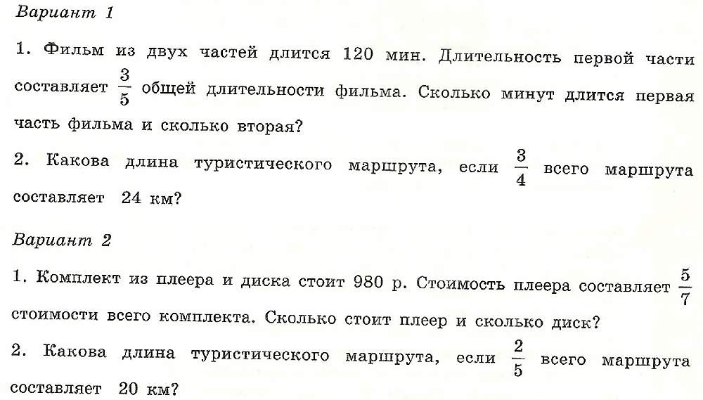
Самостоятельная работа
Проверка полученных результатов. Коррекция.

